Slide 1
Россия – моя страна
Муниципальное бюджетное дошкольное образовательное учреждение детский сад № 504
Выполнила: Прибавкина О.Е.,
воспитатель

Slide 2
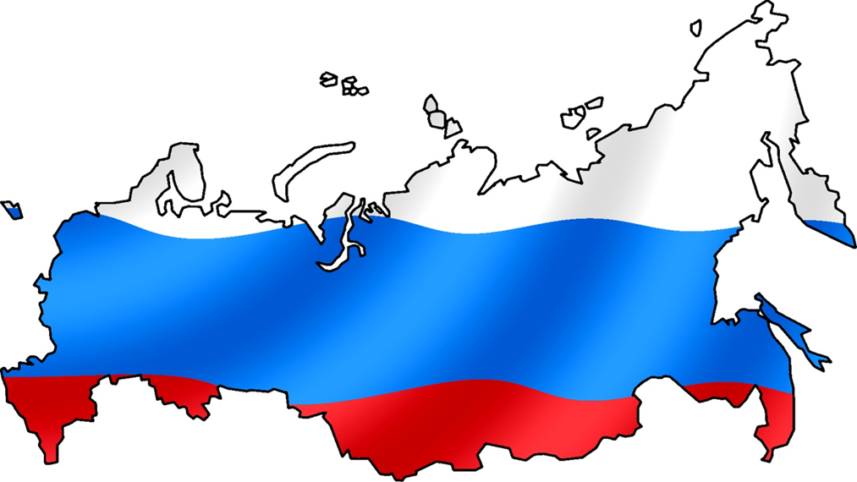
Мы живем в большой и замечательной стране, она называется Россия. Когда на одном конце нашей страны люди ложатся спать, то на другом начинается утро. На одном конце страны может идти снег, а на другом – припекать солнышко. Чтобы с одного конца страны доехать до другого, то на поезде придется ехать 7 дней, а на самолете лететь почти сутки.

Slide 3
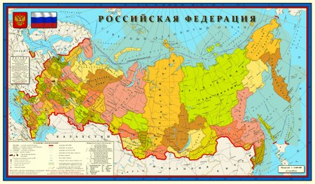

Slide 4
Россия – большая страна и её населяют много народов. Большая часть населения нашей страны говорит на русском языке. В нашей стране много гор. Уральские, Кавказские, Алтайские. Самая высокая гора в нашей стране называется Эльбрус, самое глубокое озеро – Байкал. А у самой длинной российской реки красивое женское имя – Лена.
Летом дети с родителями ездят отдыхать на Чёрное, Азовское, Каспийское. В российских лесах водятся волки, бурые медведи, зайцы, лисицы и лоси. В тайге обитают белки – летяги, рыси и тигры. А на севере живут моржи, тюлени и белые медведи (показ иллюстраций). Также Россия богата природными ресурсами – углём, нефтью, газом, железом, медью, золотом и платиной. Вот какая красивая и богатая наша страна!

Slide 5
У России, как и у других государств, есть свои государственные символы: флаг, герб и гимн.
Флаг мы можем увидеть в праздничные дни, на государственных учреждениях, во время спортивных соревнований мы можем определить страну по флагу, изображение флага можно увидеть на форме военных, на самолетах и кораблях и т.д.

Slide 6
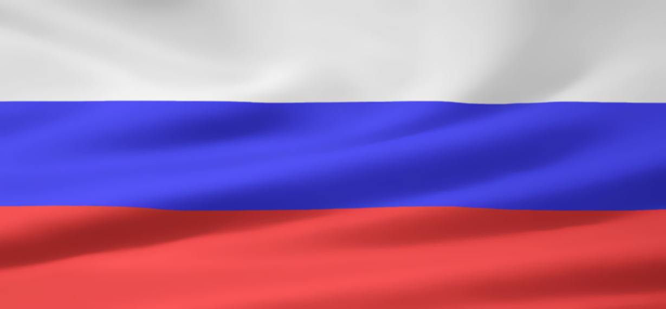
Разноцветный флаг России –
Белый, синий, красный цвет.
Самый для меня красивый,
Краше флага в мире нет.

Slide 7
Следующий важный символ – это герб. На гербах обычно изображают красивых и гордых птиц и зверей.
На гербе нашей страны на красном фоне изображен двуглавый золотой орел. У него две головы, потому что он должен смотреть во все стороны нашей огромной страны. На груди орла изображен щит, на котором всадник, Георгий Победоносец, копьем побеждает черного дракона.

Slide 8
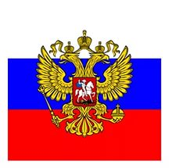
Герб страны – Орел двуглавый гордо крылья распустил,
Держит скипетр и державу, он Россию сохранил.
На груди Орла щит красный, дорог всем: тебе и мне.
Скачет юноша прекрасный на серебряном коне.

Slide 9
Третий символ – это гимн.
Это музыкальное произведение, торжественное, величественное. Его исполняют в особенных, важных случаях. Каждый гражданин России должен знать Государственный гимн своей Родины!
Слова гимна — особенные, они несут высокий патриотический смысл, ведь мы гордимся своей Родиной, ее просторами, народом, достижениями. В гимне говорится о том, что Россия — любимая наша страна, обладающая могучей волей и великой славой. В нем славится наше свободное Отечество, славится мудрость, полученная нами от предков.

Slide 10
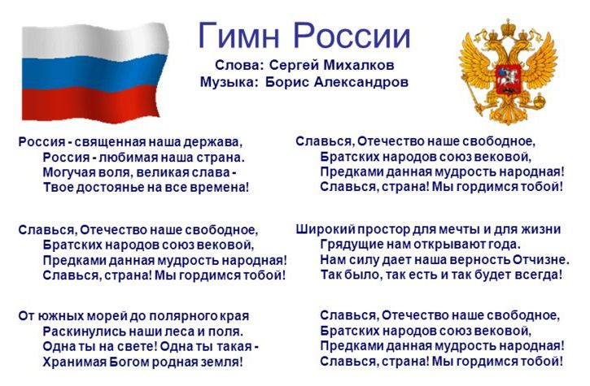

Slide 11
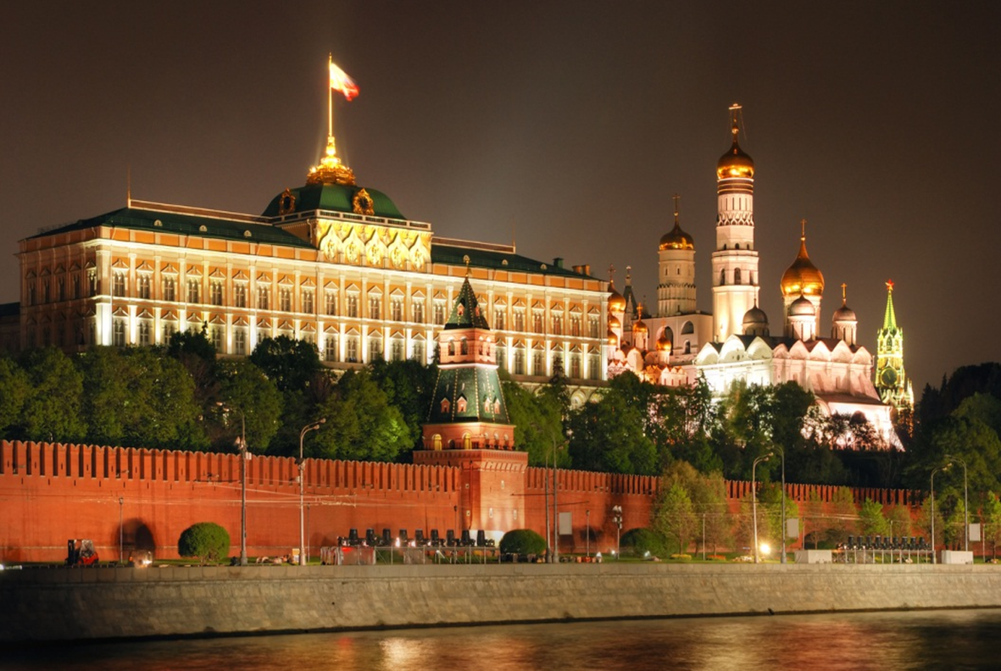
Такой большой старинный город,
Гордится им моя страна!
Всем городам он – голова,
Столица Родины – Москва.

Slide 12
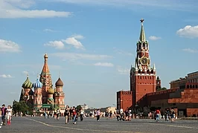

Slide 13
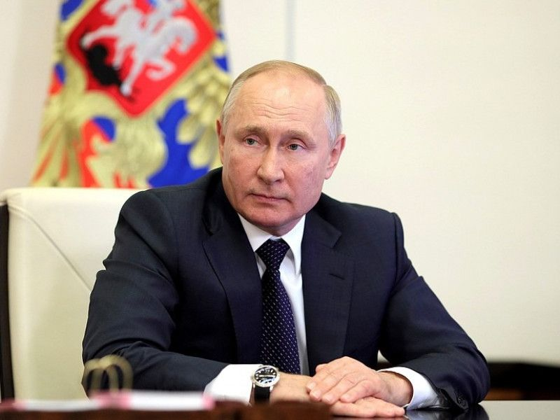
Президент Российской Федерации Владимир Владимирович Путин
Самый главный документ кто подпишет? Президент! У него серьезный вид, он страной руководит.

Slide 14
Наша страна очень большая и на ее территории живет много разных народов.
Дружба народов длится уже несколько столетий. Даже есть Всероссийский праздник – День народного единства. Это праздник патриотизма, взаимопомощи и единения всех российских народов.

Slide 15
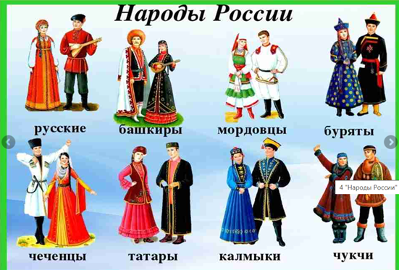

Slide 16
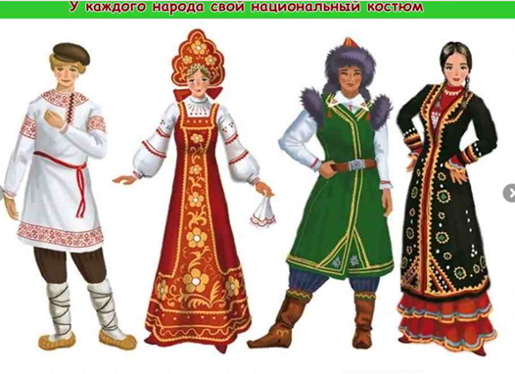

Slide 17
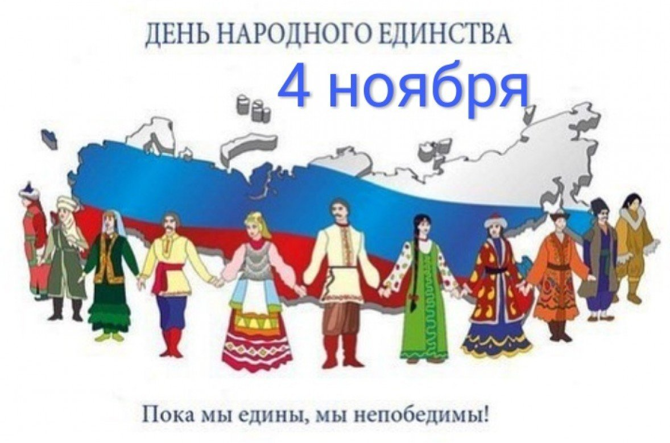

Slide 18
